Slide 1
10 tips för en bättre värld
:
En presentation av Svenska FN-förbundet
Notes:
Vi är många som oroas av världsläget. Med väpnande konflikter, klimathot och rekordmånga människor på flykt är det lätt att tvivla på framtiden. Men trots allt detta finns det hopp. Världens länder har antagit Agenda 2030 med de globala målen för hållbar utveckling, den mest ambitiösa framtidsplan världen skådat. I sommar äger även FN:s miljökonferens Stockholm + 50 rum som kommer uppmärksamma 50 år av globalt miljöengagemang och vikten av att öka takten i omställningen mot hållbara och gröna samhällen, där ingen lämnas utanför. Nu är civilsamhällets engagemang viktigare än någonsin. Ju fler vi är, desto mer kan vi göra tillsammans.

Slide 2
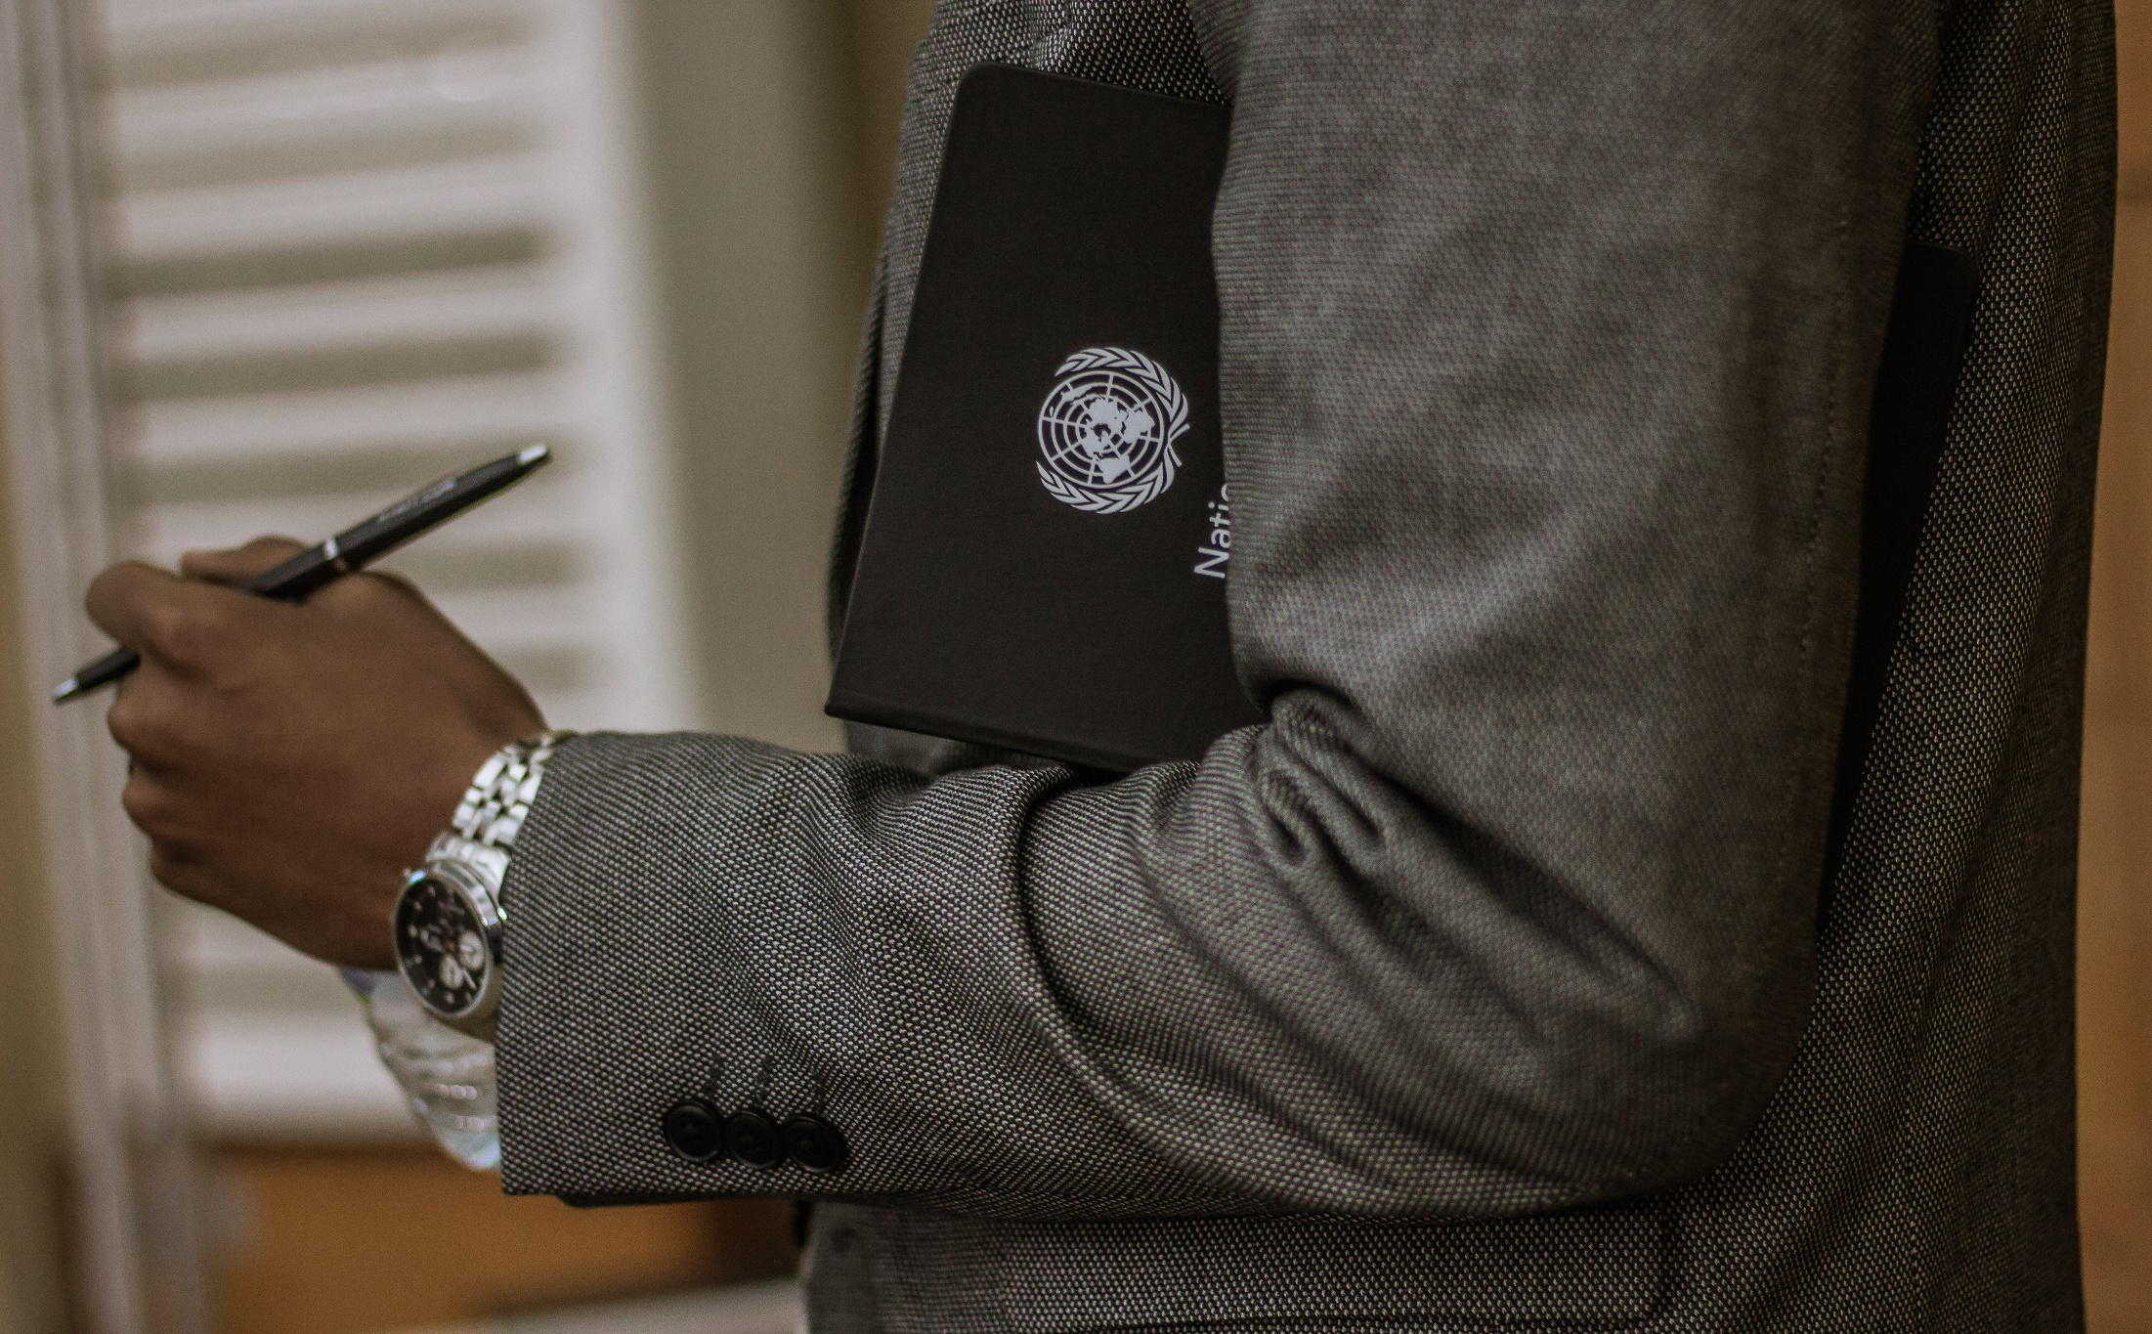
1. Bli klimatsmart för en bättre värld
:
En presentation av Svenska FN-förbundet
Notes:
Bli klimatsmart för en bättre värld! För att minska vår klimatpåverkan krävs stora samhällsförändringar. Du kan delta i arbetet genom att undersöka eller kontakta dina lokala politiker och fråga hur din kommun och region medverkar till att nå det svenska klimatmålet om nettonollutsläpp till 2045. Du kan även själv försöka leva mer klimatvänligt genom att till exempel resa så fossilfritt som möjligt, äta mer vegetariskt och handla hållbart.

Slide 3
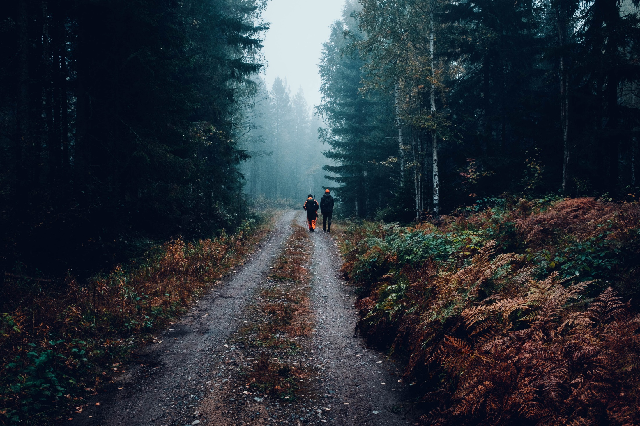
2. Plocka skräp för en bättre värld
Nedskräpning är ett stort hållbarhetsproblem
:
Notes:
Plocka skräp för en bättre värld! Nedskräpning är ett stort hållbarhetsproblem. Det riskerar att skada djur och människor. Plast bryts ner väldigt långsamt och kan skada miljön under hela processen från en igenkännbar produkt till att det sönderdelats till mikroplaster. Ta för vana att plocka upp skräp som du ser eller arrangera en skräpplockardag tillsammans med din skola, förening eller varför inte en grundskola. Eller kontakta din kommun och föreslå att de anordnar en kommunal skräpplockardag.

Slide 4
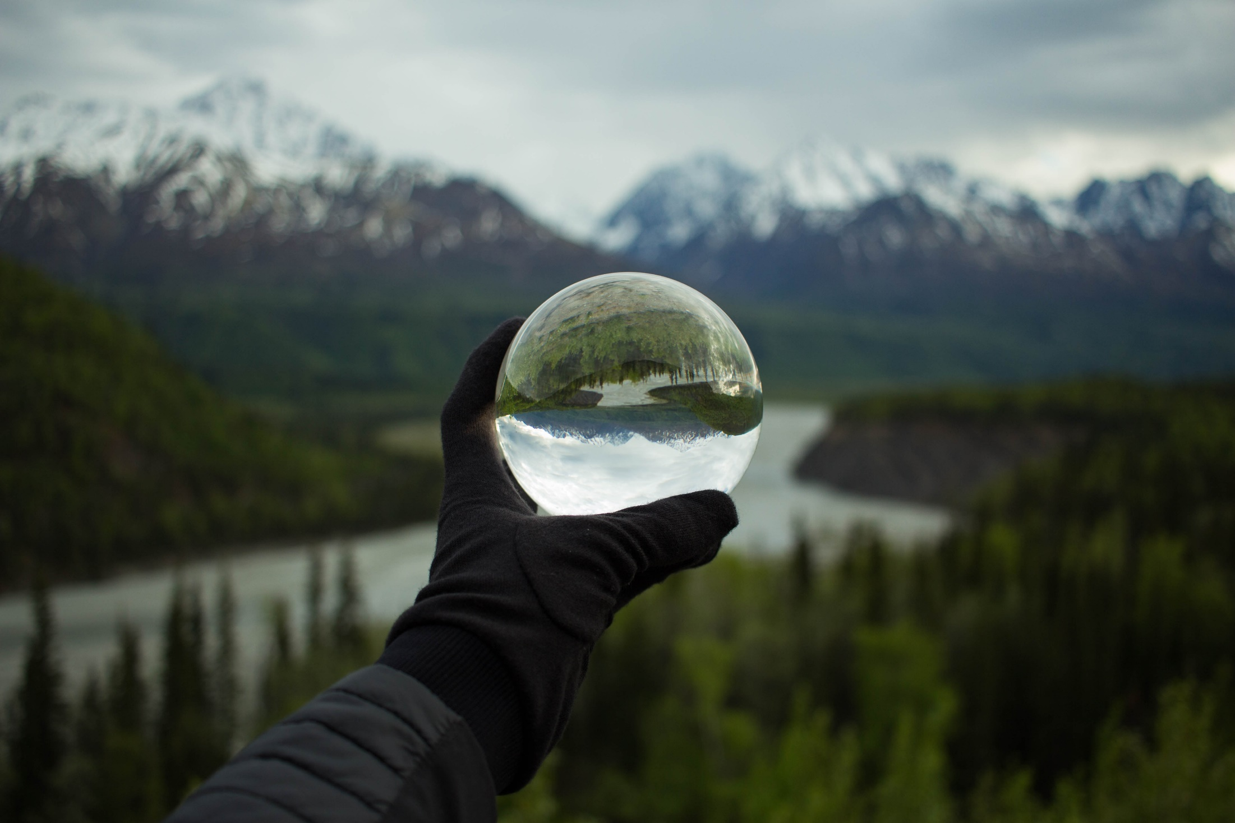
3. Bli målmedveten för en bättre värld
:
Rätten till abort, sexualundervisning och mödravård har blivit allt viktigare frågor inom SRHR.
Var med och bidra till att de globala målen uppnås till år 2030
Notes:
Bli målmedveten för en bättre värld! Världens länder har åtagit sig att uppnå 17 globala mål för att säkerställa en hållbar värld. Var med och bidra till att de globala målen uppnås till år 2030. Få en egen lista på vad just du kan göra för en hållbar värld genom att svara på frågor via testet Bli målmedveten: https://www.globalamalen.se/bli-malmedveten/#/ Ta även reda på om din kommun är en Glokal kommun och hur de arbetar för att bidra i arbetet för att uppnå de globala målen. Om de ännu inte är en Glokal kommun kan du tipsa dem om att bli det. Här kan du läsa mer om Glokala kommuner: https://fn.se/glokalasverige/deltagare/

Slide 5
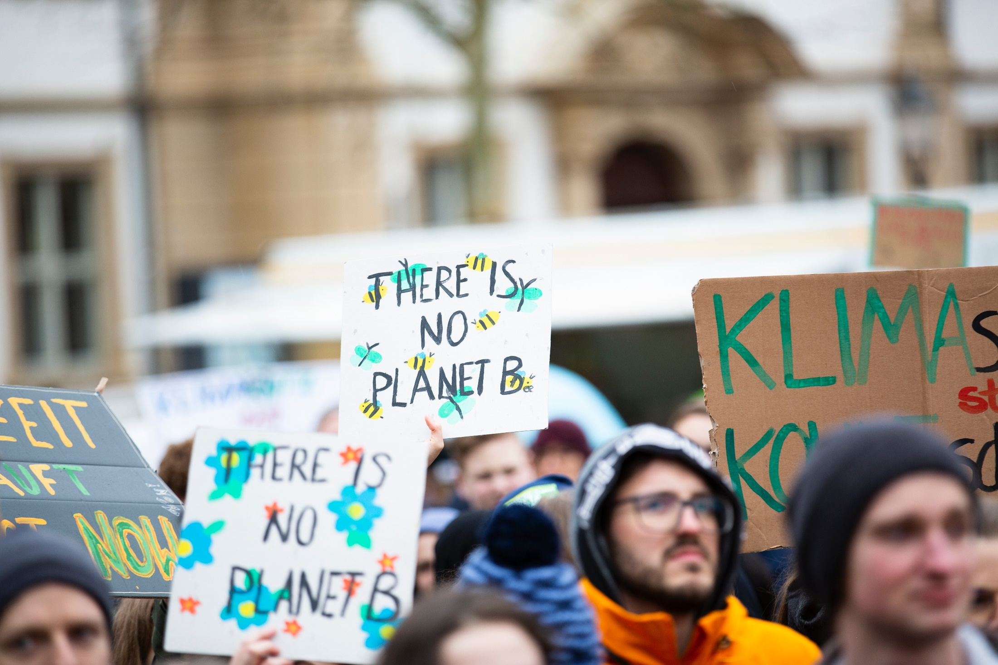
4. Byt kläder för en bättre värld
:
Notes:
Byt kläder för en bättre värld! I Sverige har vi en hög konsumtion av kläder och hemtextil på närmare 14 kilo per person och år. Samtidigt använder vi textilierna allt kortare tid. Textilproduktionen kräver stora mängder resurser och har stor påverkan på miljö och klimat i både produktionslandet och globalt. Genom att fördubbla livslängden på ett plagg minskar en klimatpåverkan och vattenanvändningen med nästan 50 procent. Agera mer hållbart genom att byta kläder med andra, handla second hand och konsumera medvetet genom att tänka efter före ett inköp!

Slide 6
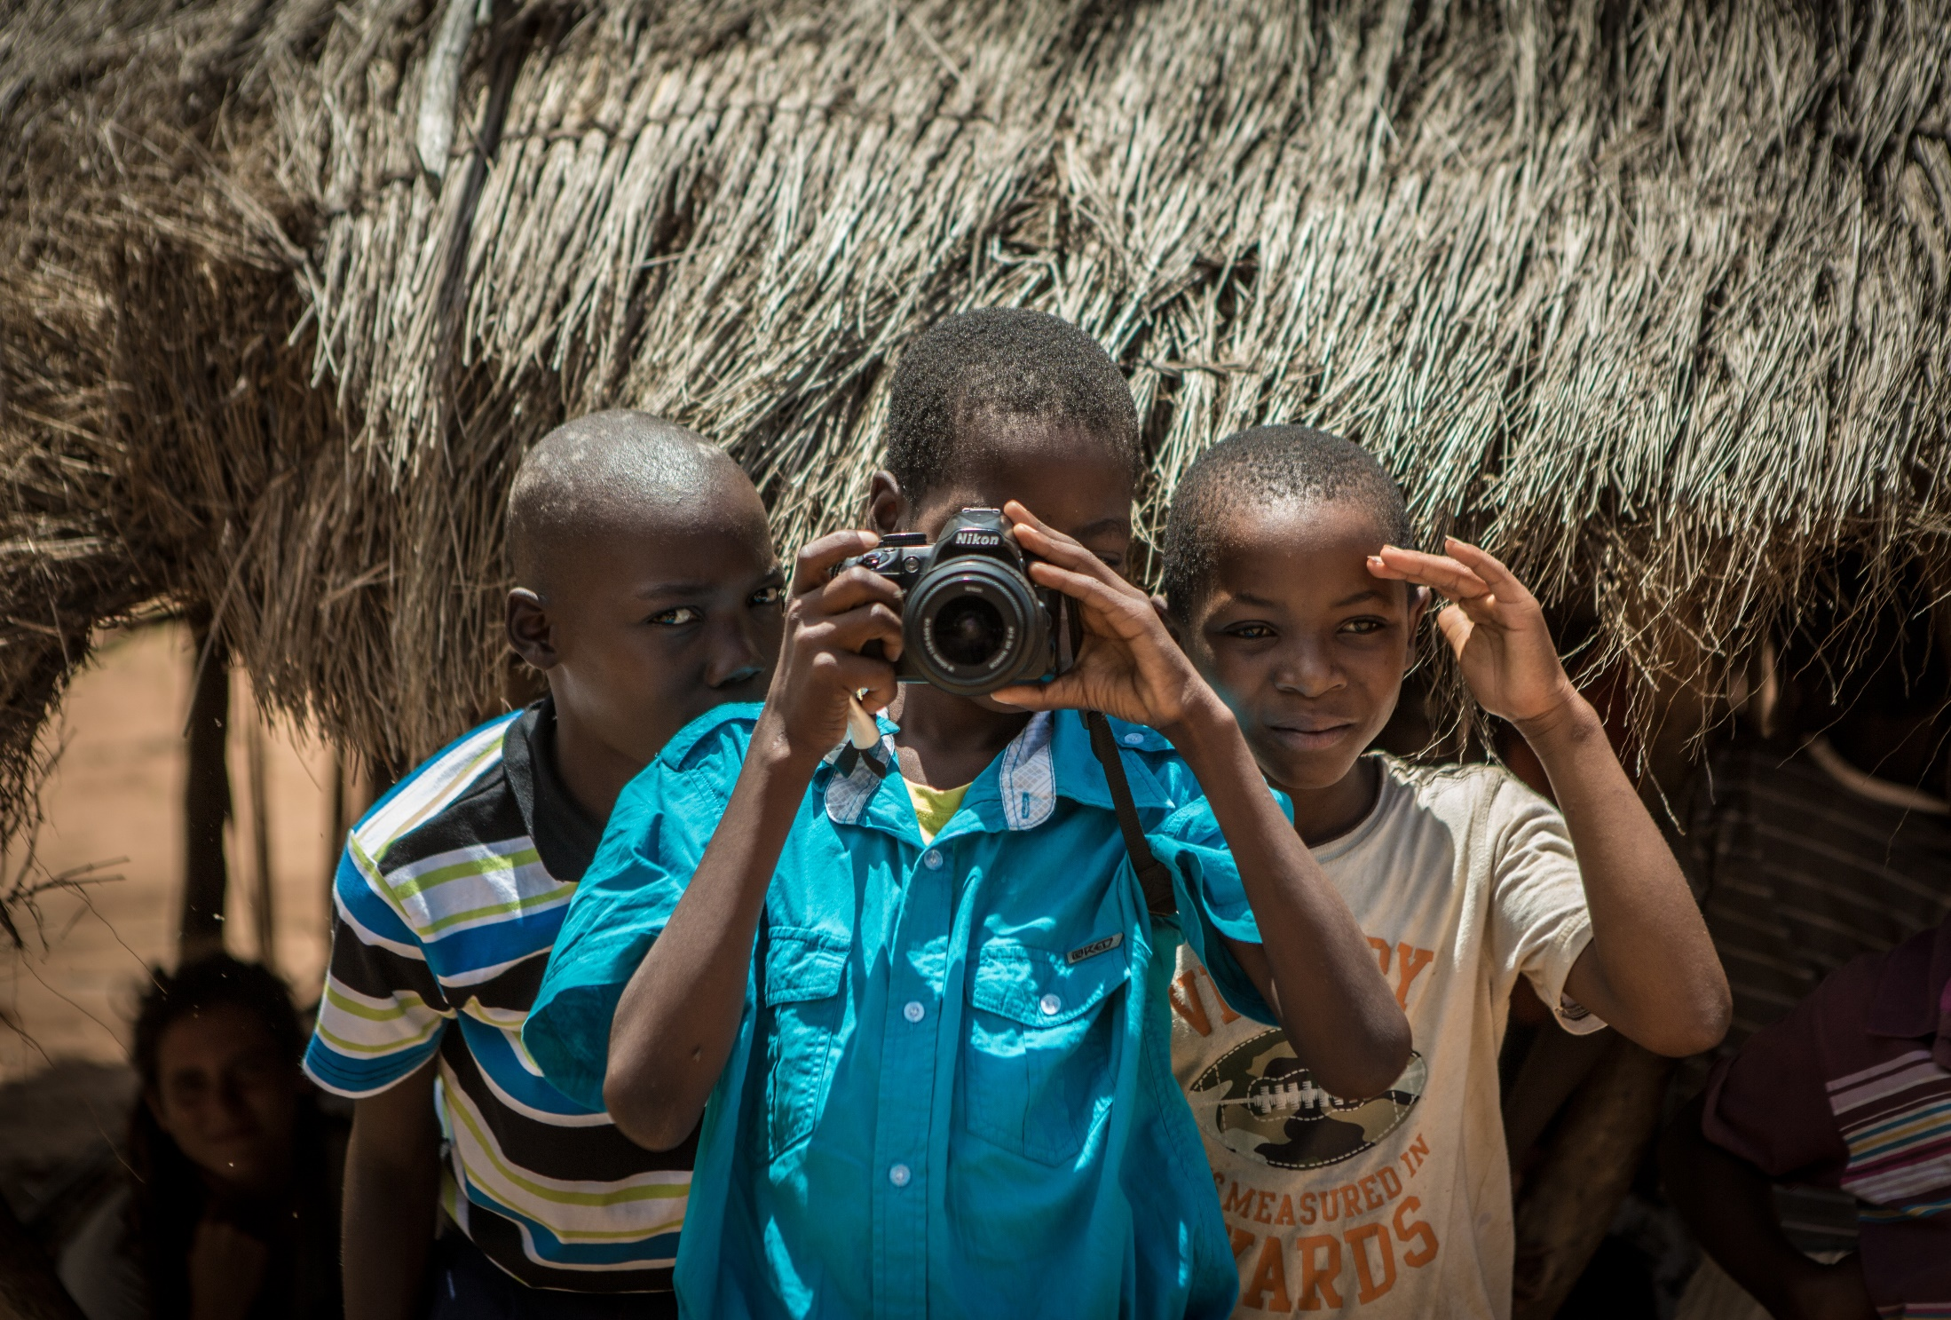
5. Gör film för en bättre värld
:
Film är ett fantastiskt verktyg för att skapa diskussion och belysa samhällsfrågor
Notes:
Gör film för en bättre värld! Film är ett fantastiskt verktyg för att skapa diskussion och belysa samhällsfrågor. Gör en spelfilm eller dokumentärfilm som belyser vikten av hållbar utveckling, visa upp den på dina sociala medier, på skolan eller för familjen hemma. Du kan även anordna en tävling med andra filmintresserade där de tävlande under 24 timmar ska skapa en film som belyser temat.

Slide 7
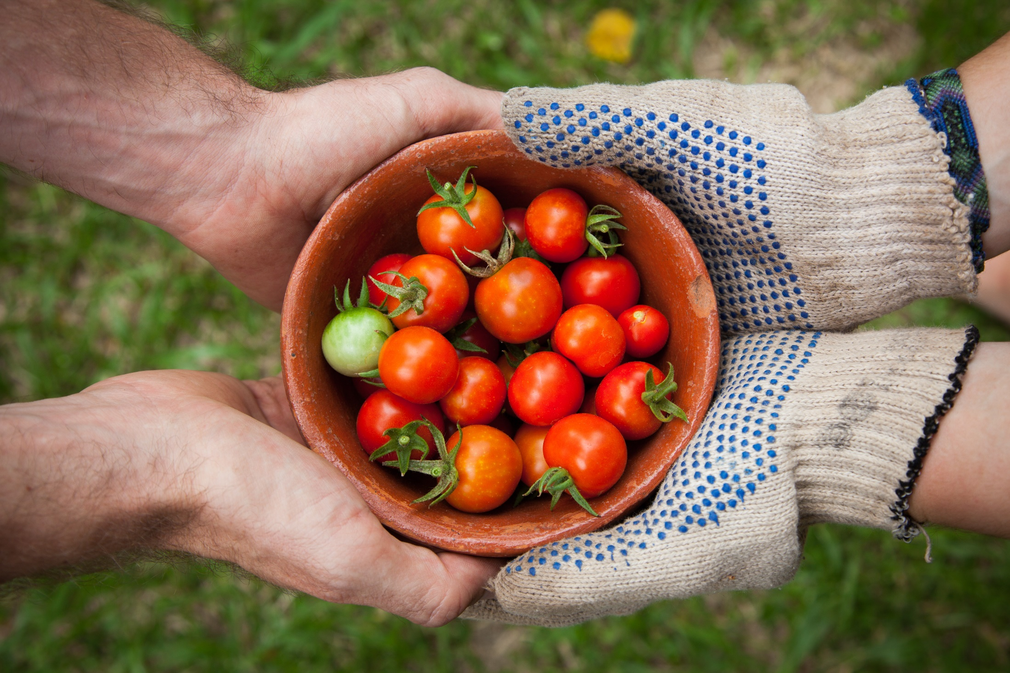
6. Bli matsmart för en bättre värld
:
Notes:
Bli matsmart för en bättre värld! Klimatet påverkar tillgången till mat, men vad vi äter påverkar också klimatet. När vi ställer om vår kost till att vara mer klimatsmart kan vi också hjälpa till att bekämpa klimatförändringar och förhindra att fler drabbas av matbrist. Minska utsläpp genom att äta närproducerat samt tillaga hållbara och klimatsmarta måltider. Handla mat efter säsong och undvik svinn genom att inte handla mer än du kommer förbruka.

Slide 8
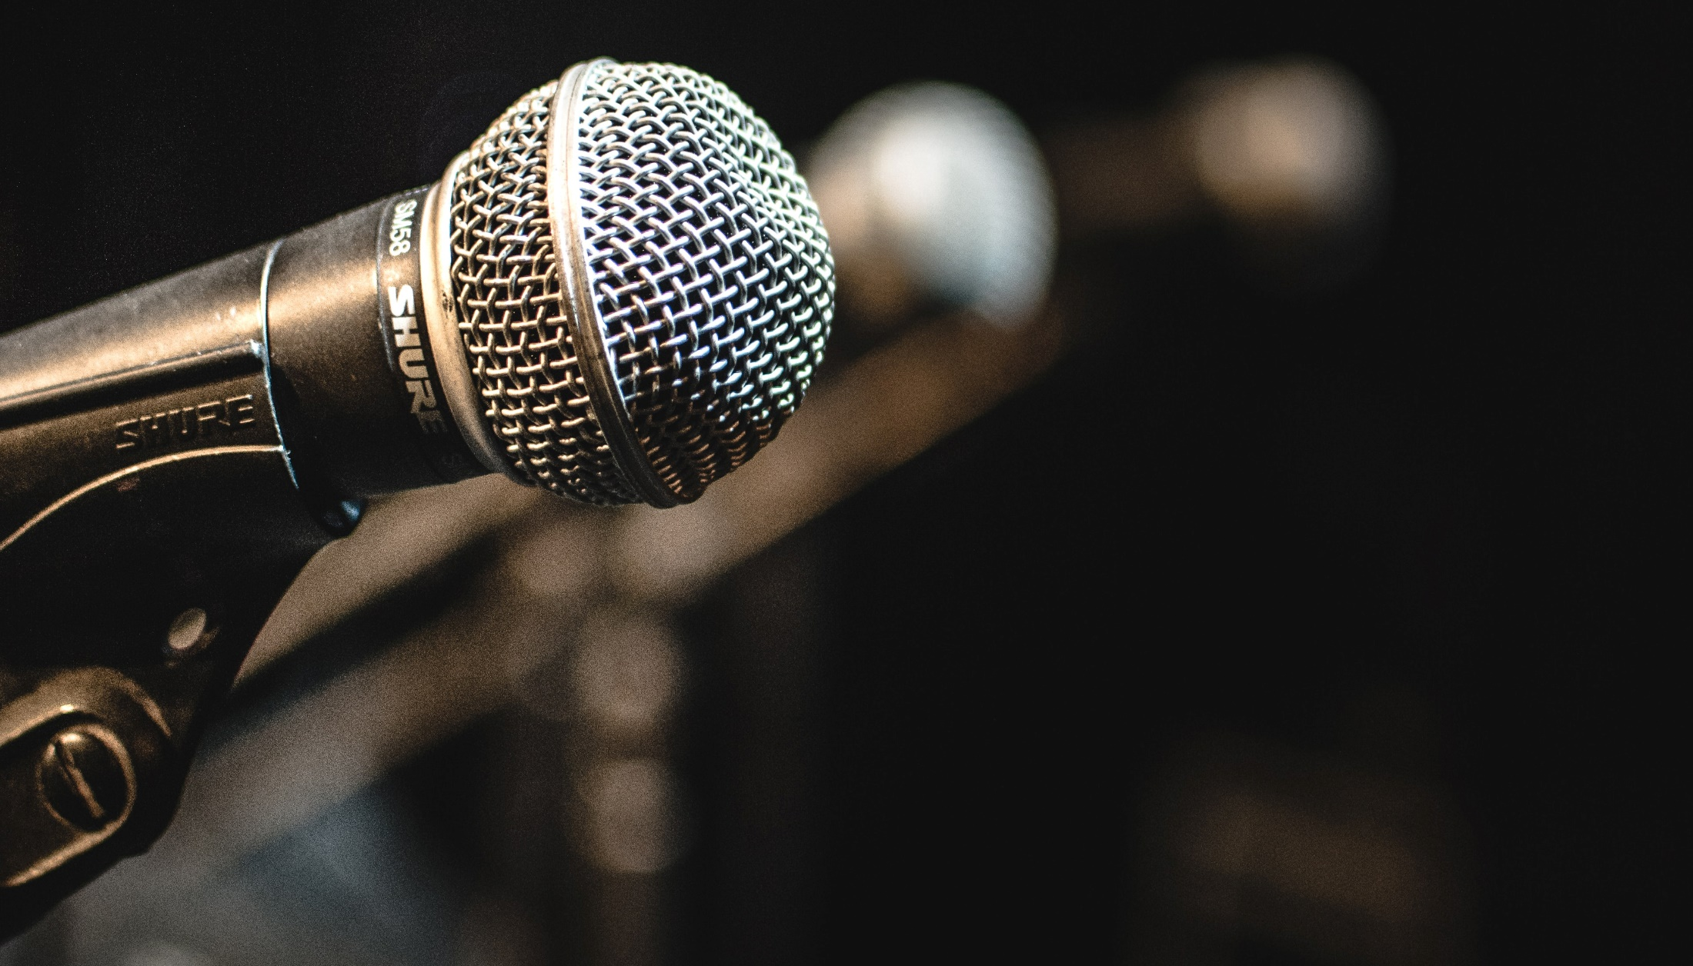
7. Gör ett musikevent för en bättre värld
:
Musik bidrar inte bara med positiv energi utan kan även skapa förståelse och hopp
Notes:
Gör ett musikevent för en bättre värld! Musik bidrar inte bara med positiv energi utan kan även skapa förståelse och hopp i arbetet för en rättvis, hållbar och fredlig värld. Anordna ett musikevent med tema hållbar utveckling på skolan eller för grundskoleelever. Låt deltagarna skriva egna låtar eller uppträda med musik för en bättre värld. Passa på att informera om de globala målen.

Slide 9
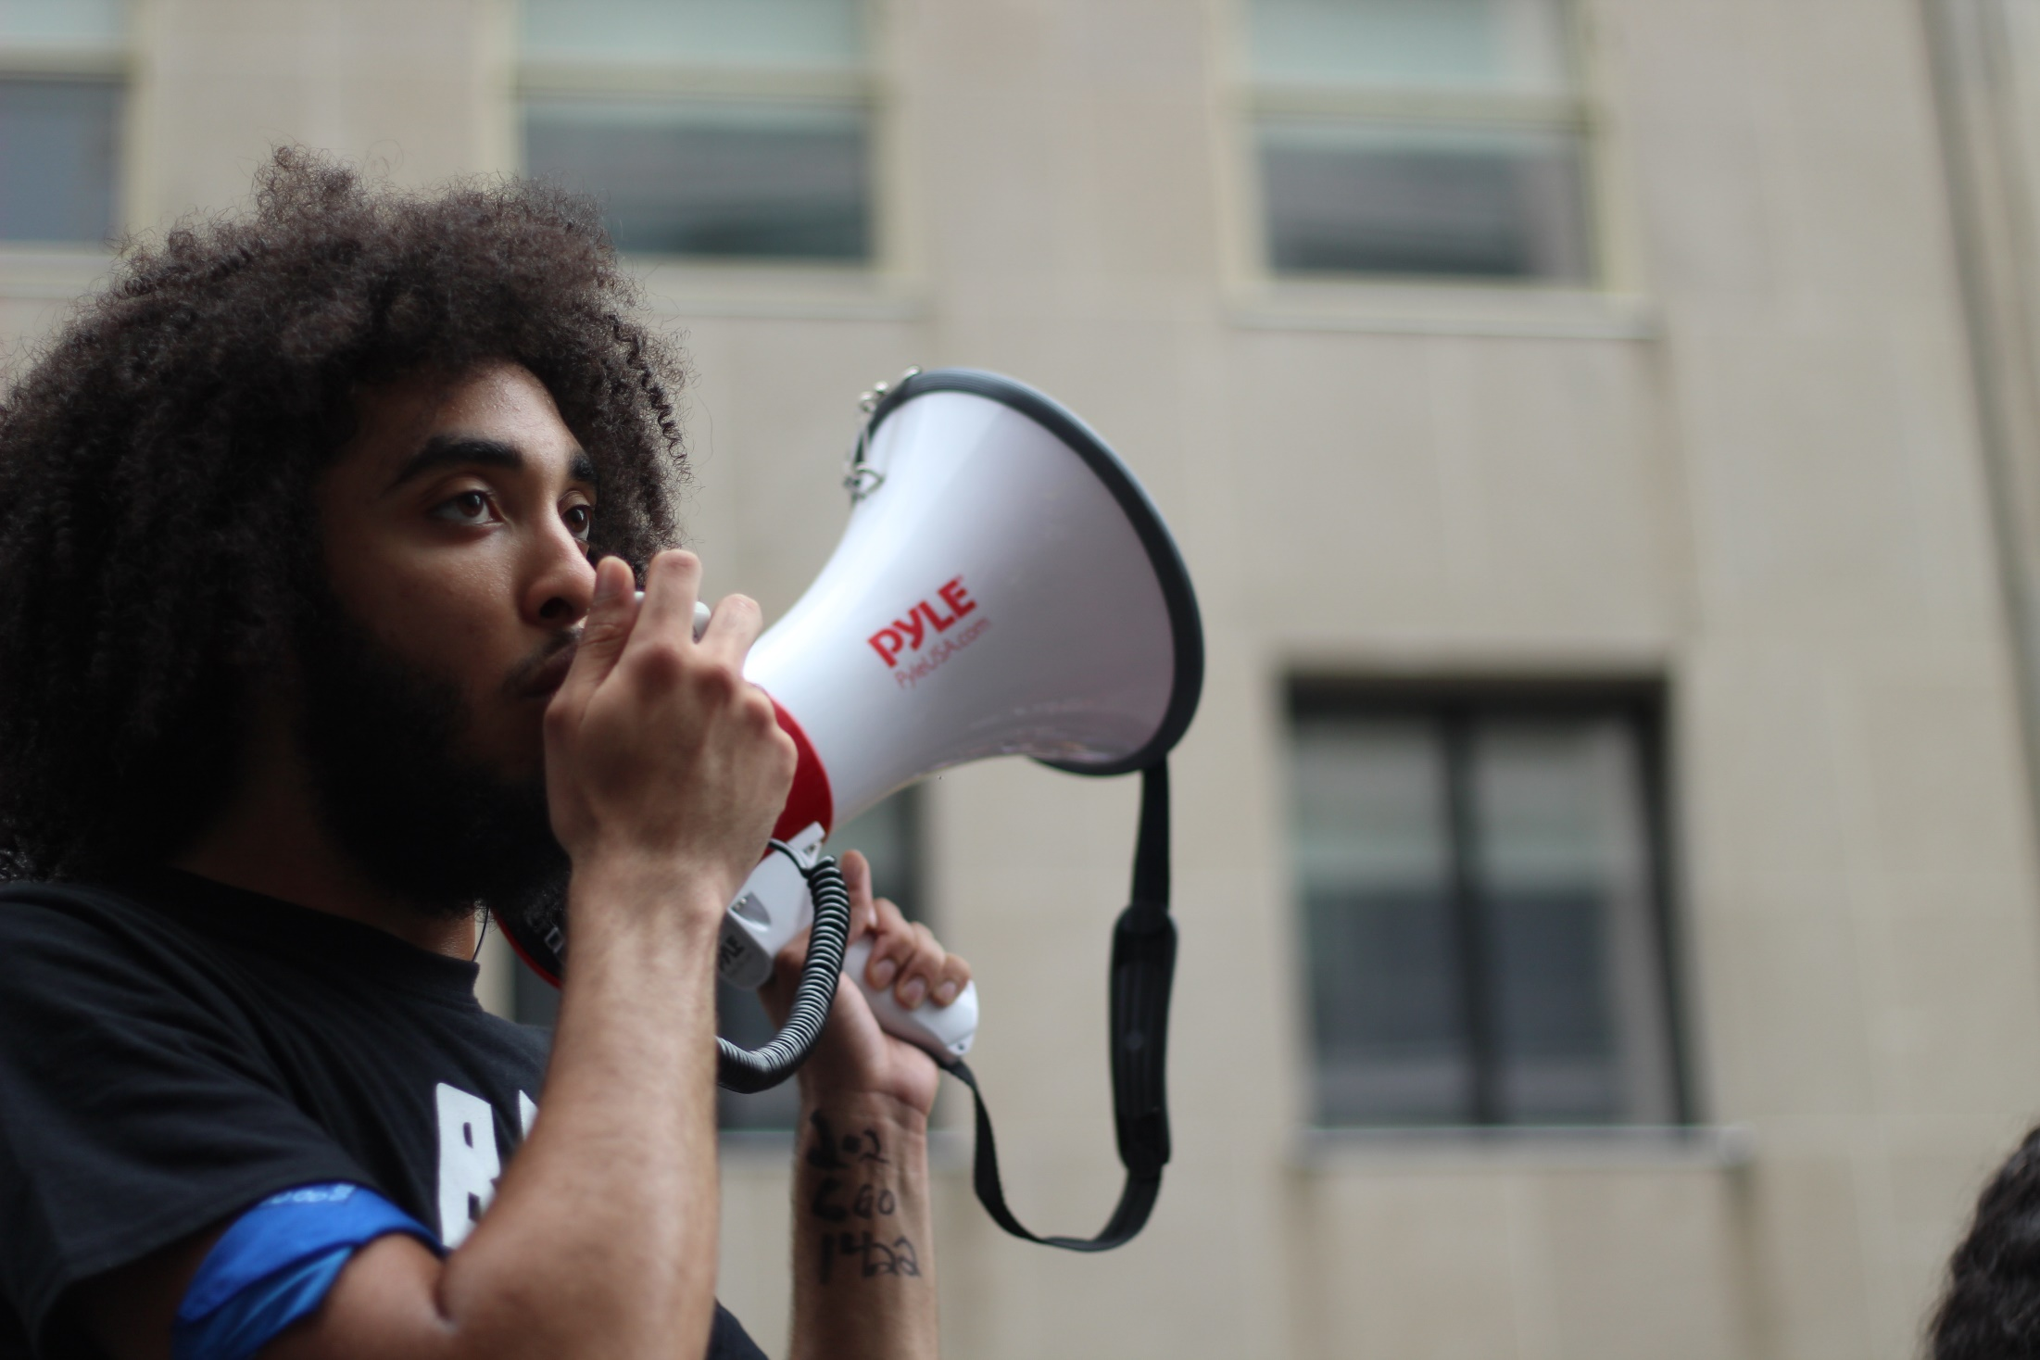
8. Bidra med din röst för en bättre värld
:
Foto: UNFPA Gambia
Notes:
Bidra med din röst för en bättre värld! I sommar står Sverige värd, tillsammans med Kenya för FN:s högnivåmöte Stockholm+50. Ambitionen med högnivåmötet är att uppmärksamma 50 år av globalt miljöengagemang men också att bidra till att öka takten i omställningen mot hållbara och gröna samhällen, fler jobb och en miljö i balans för alla, där ingen lämnas utanför. Inför konferensen vill FN-förbundet säkerställa att ungas röster inkluderas i samtalen. Var med och bidra med din röst i enkäten Din röst för en bättre värld: Enkät Stockholm +50 - Svenska FN-förbundet

Slide 10
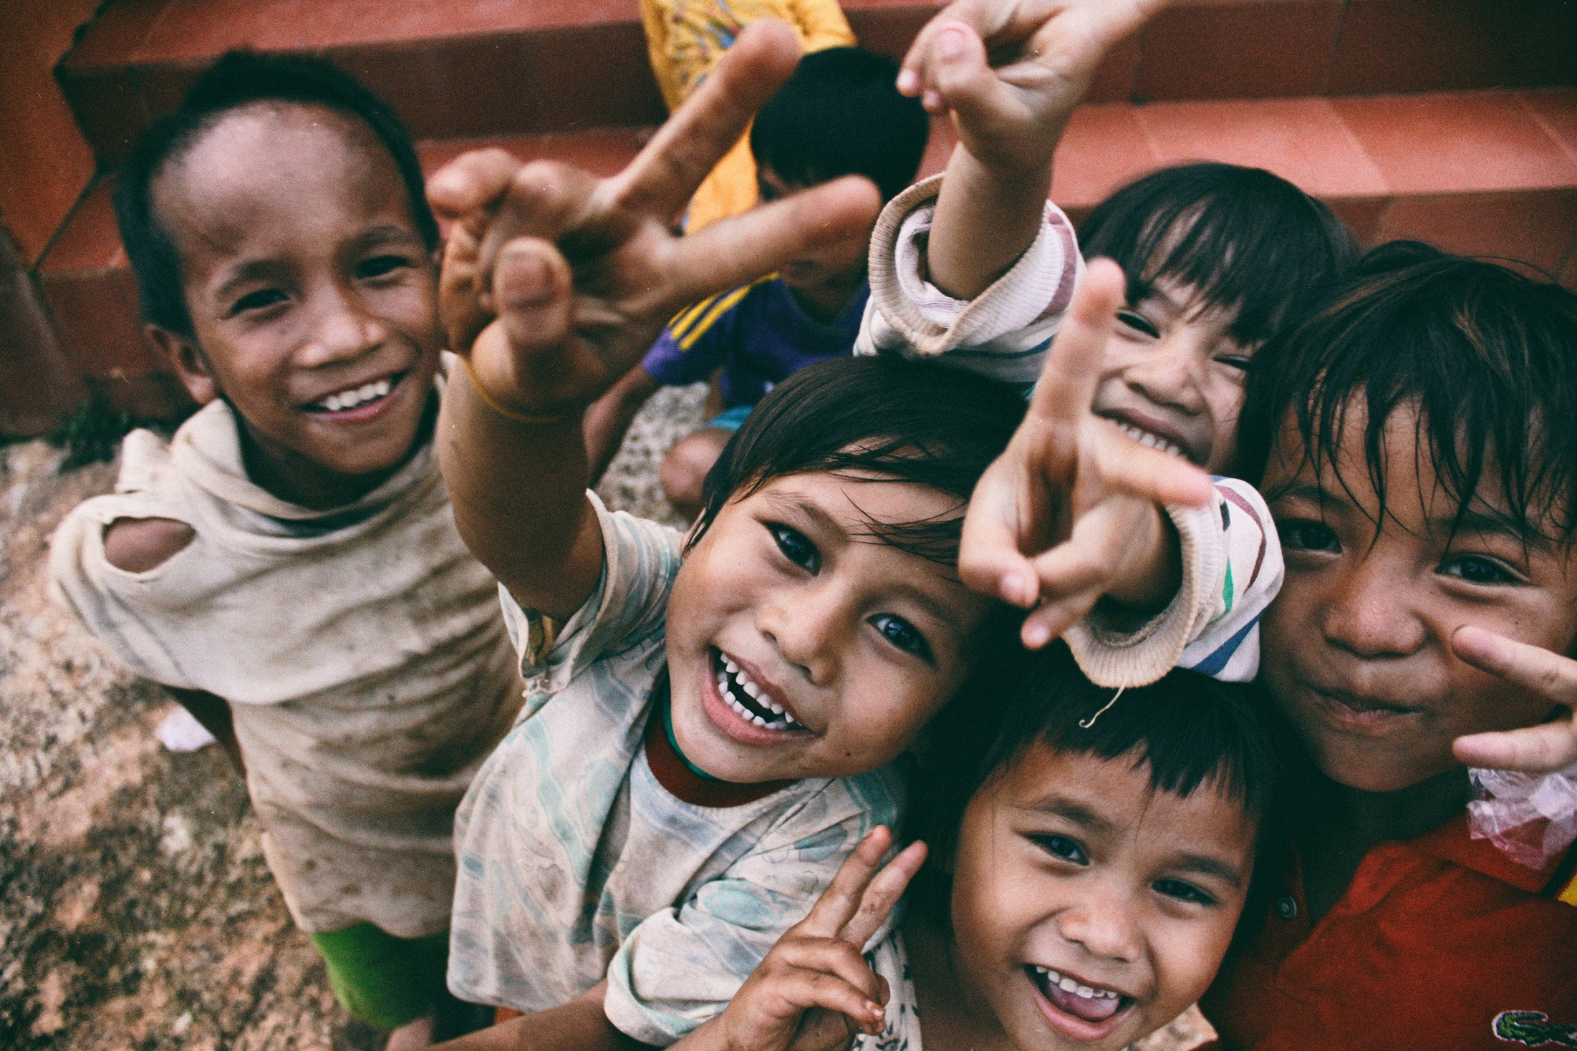
9. Belys vikten av fred för en bättre värld
:
Alla människor har rätt att leva i fred och säkerhet
Notes:
Belys vikten av fred för en bättre värld! Alla människor har rätt att leva i fred och säkerhet, utan rädsla för våld och förtryck. Det är omöjligt att uppnå hållbar utveckling utan fred, liksom fred är omöjligt att uppnå utan hållbar utveckling. Inhumana vapen som minor och kärnvapen riskerar inte bara direkt mänskligt lidande utan kan få oerhörda konsekvenser för samhällen långt efter att kriget är över. Var med och uppmärksamma vikten av FN:s arbete för fred och säkerhet. Arrangera eller delta i demonstrationer, workshops, föreläsningar och andra aktiviteter vars syfte är att belysa vikten av fred. Samtala med folk i din närhet, ta in och lyssna på folks upplevelser av krig och flykt. Våga släppa in och inkludera andra vars röster inte blir hörda i vanliga fall. Be din skola anordna en tyst minut för att uppmärksamma alla som går bort i krig och som är på flykt från sina hem.

Slide 11
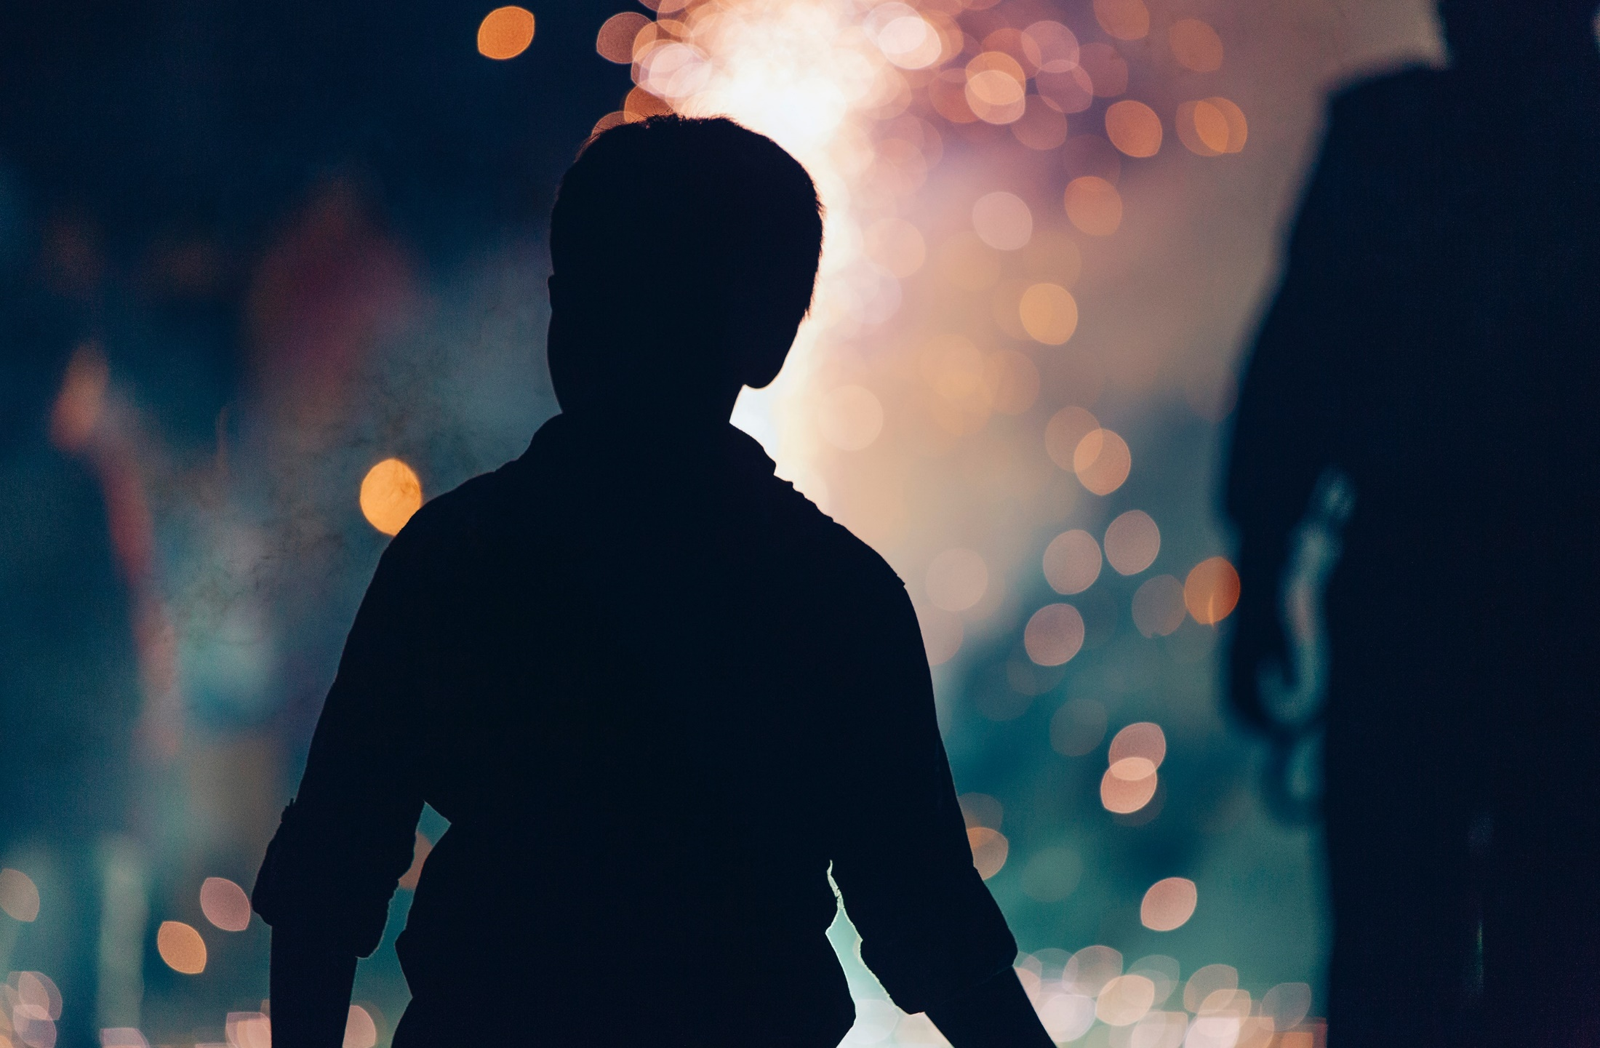
10. Bli medlem för en bättre värld
:
Notes:
Bli medlem för en bättre värld! Vi är inne i en avgörande tid. Aldrig tidigare har världen haft så många stora utmaningar. Klimatförändringar och krig och konflikt kräver mer globalt samarbete. Vi behöver bli fler som försvarar det internationella samarbetet, skyddar de mest utsatta och värnar människors grundläggande rättigheter. Ju fler vi är, desto mer kan vi göra tillsammans. Nu och i framtiden. Engagera dig i en civilsamhällesorganisation så som Svenska FN-förbundet. FN-förbundet arbetar för ett bättre och starkare FN. Var med och bli medlem för en bättre värld: https://fn.se/medlem/

